Slide 1


Agent 推理加速综述
Notes:
亮亮图文旗舰店
https://liangliangtuwen.tmall.com

Slide 2

Part 1
Agent 简介

Slide 3
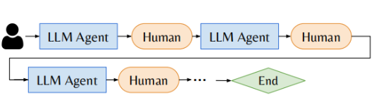
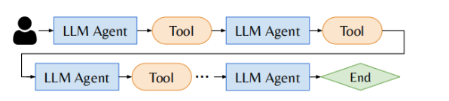
Agent 简介
Agent = 让 LLM 不只回答一次,而是反复思考-行动-观察,直到把一个任务做完的程序
传统 LLM 调用:
用户输入 prompt → 模型输出一段文字 → 结束
Agent 调用:
用户给任务
→ 模型思考(LLM call 1)
→ 决定调工具(tool call:搜索/查数据库/执行代码)
→ 拿到工具返回结果
→ 再思考(LLM call 2)
→ 再调工具(tool call)
→ ...
→ 直到判断任务完成 → 输出最终结果

Slide 4
Agent 的几种典型形态
形态 | 典型例子 | 特点
ReAct(Reason+Act,推理+行动,单 Agent 循环) | LangChain、AutoGPT | 一个 LLM反复思考→工具→观察,最经典
多 Agent 协作 | MetaGPT、AutoGen、CrewAI | 多个 LLM 扮演不同角色互相对话(产品经理 / 程序员 / 测试)
DAG-style | LLMCompiler | 先规划成函数调用图,再并发执行多个 tool
Reasoning Agent(推理型 Agent) | OpenAI o1、DeepSeek R1、QwQ | 思考过程本身就很长,不一定调外部工具,但内部 CoT(Chain-of-Thought,思维链) 可达数万 token
RAG Agent(检索增强型 Agent) | Perplexity、企业知识库 | 思考 + 检索 + 生成,本质是带工具(检索)的 Agent

Slide 5
Agent 和普通LLM调用的区别
维度 | 普通 LLM 调用 | Agent 调用
Prompt 谁写的 | 用户手写一句 | 框架自动动态拼接 Prompt，包含目标、工具列表、历史思考、工具返回结果、请继续
输出怎么用 | 直接展示给用户 | 程序解析输出，而不是直接展示 输出通常是结构化格式（JSON），如： { action: search, query: 中国2024年GDP增长率, reason: 需要查询最新的经济数据 }
何时停止 | 模型输出 EOS 就停止 | 程序主动判断，不完全由模型决定 tool call就继续,输出final answer 才停,超过最大轮数强制终止

Slide 6
Part 2
目前存在的
问题

Slide 7
Agent 问题 1 —— trajectory 级队头阻塞
多轮交互：一次用户任务 = 多次 LLM 调用,trajectory 很长。FCFS 调度按请求排队会让短任务被长任务卡死
vLLM 的 continuous batching 调度器看到的是一堆独立的 HTTP 请求,不知道哪些请求属于同一个任务的多步。它对一次请求的认知是: 进来 → prefill → decode → EOS → 结束
调度器无法区分:
这是一个刚来的 1-step 简单任务
(用户问天气,下一步就是 final answer)
还是一个已经跑到第 8 步、还要再跑 5 步的长任务
在 FCFS(先来先服务)下,先到的长任务会一直排在前面,后到的短任务只能等

Slide 8
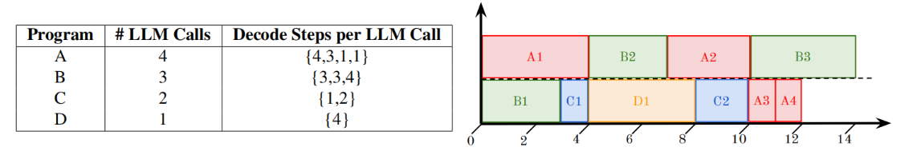
Agent 问题 1 ——trajectory 级队头阻塞
多轮交互：一次用户任务 = 多次 LLM 调用,trajectory 很长。FCFS 调度按请求排队会让短任务被长任务卡死

Slide 9
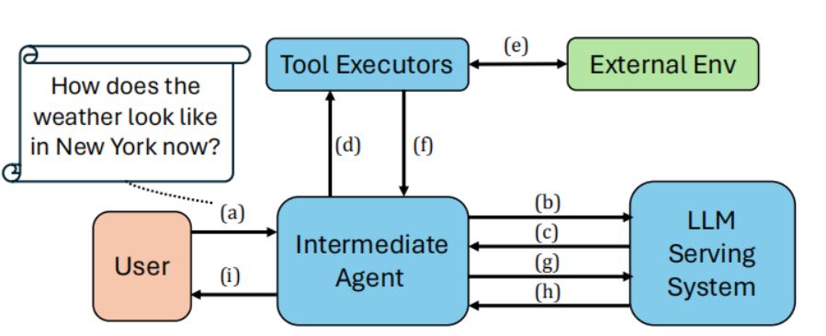
Agent 问题 2 ——工具阻塞
LLM 输出 tool call 后,要等外部 API/数据库返回,这中间需要几秒到几十秒

Slide 10

Agent 问题 2 ——工具阻塞
方式 A：释放KV Cache
tool 返回后下次 LLM call，LLM 需要重新预填充整段历史。Agent 后期 prompt 动辄几万 token,重新 prefill 就浪费了几秒的算力

Slide 11
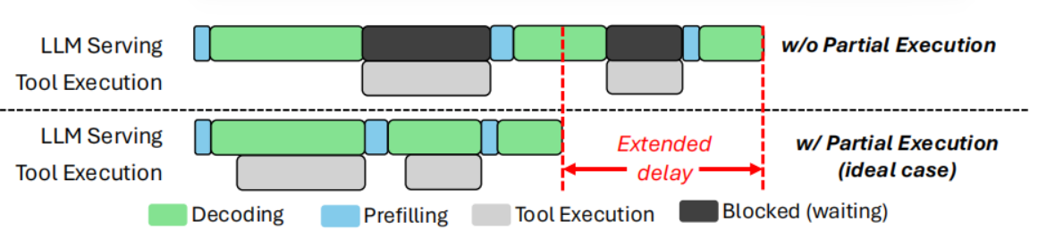
Agent 问题 2 —— 工具阻塞
方式 B:保留 KV 等 tool 返回
KV Cache 占着 GPU 不能释放，GPU 算力闲置，GPU 利用率降低

Slide 12
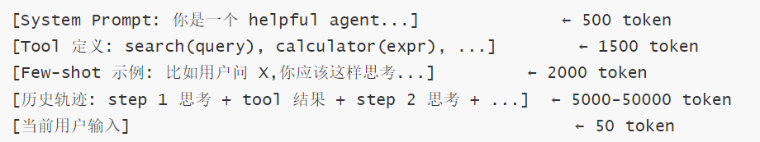
Agent 问题 3 —— 重复 prefill 浪费
普通 LLM：一次 chat 请求来了 → 算 KV → 边 decode 边用 → EOS → KV 直接丢弃
生命周期就是单次请求,KV 是纯粹的中间变量
Agent 的 prompt 不是用户手写的一句话,而是框架自动拼出来的一大段:
同一 trajectory 的 step 5 要用 step 1-4 的 KV(同一历史的扩展)。前面 90% 都是共享的,只有最后一段是新的

Slide 13
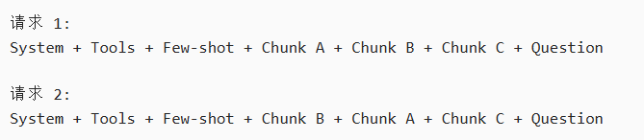
Agent 问题 3 —— 重复 prefill 浪费
vLLM 的 --enable-prefix-caching (基于 RadixAttention)确实做了一定复用,但两个限制让它在 Agent 场景效果不佳:
a) 只能复用前缀完全相同的部分
Agent prompt 通常由很多模块拼起来，其中前几段可能高度相似，但 RAG 或工具结果会引入很多局部变化
传统 prefix cache 就只能复用前面的System + Tools + Few-shot
不能识别出 Chunk A、Chunk B、Chunk C 这些片段其实也都重复出现了

Slide 14
Agent 问题 3 —— 重复 prefill 浪费
vLLM 的 --enable-prefix-caching (基于 RadixAttention)确实做了一定复用,但两个限制让它在 Agent 场景效果不佳:
b) prefix cache 抖动严重
同一 trajectory 的 step 5 想复用 step 1-4 的 KV,但中间隔着几秒 tool 时间。这期间显存压力大,KV cache 可能已经被释放,下次只能重新 prefill

Slide 15
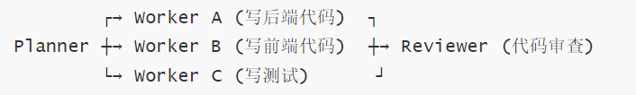
Agent 问题 4 —— 依赖图复杂
单 Agent(ReAct)是单链:step 1 → step 2 → step 3,前一步必须出完才能启动后一步
多 Agent 系统(MetaGPT、AutoGen、CrewAI)是 DAG(有向无环图):
vLLM / TGI 这类引擎只接收HTTP 请求队列,每个请求是独立的。所以它看不出这三个请求是并发的、Reviewer 在等谁、哪些请求共享同一段 KV
本来 DAG 的最长路径是 Planner + 1 个 Worker + Reviewer ≈ 30s
实际跑成串行 → Planner + 3 个 Worker 串行 + Reviewer ≈ 70s

Slide 16
Part 3
优化方法

Slide 17
类别 1:Trajectory 调度
核心思路：不再把调度单位看作单次 LLM 请求，而是升级成一条完整的 Agent 执行轨迹（trajectory）。调度器可以做出更聪明的决策，比如：
允许短轨迹插队：如果后面来的轨迹很短，可以绕过正在排队的长轨迹先执行（类似 Shortest Remaining Processing Time 调度）
为重要轨迹预留 GPU 时间片：确保高 SLO 任务不被干扰
在 tool 等待期间主动换出 KV：把 GPU 腾给其他轨迹

Slide 18
类别 1:Trajectory 调度
论文 | 视角 | 核心贡献
Parrot | DAG-aware(有向无环图感知) 调度 | 用 Semantic Variable(语义变量) 把多个 LLM 请求还原成有数据流的 DAG(有向无环图),跨请求共享 prefix(前缀),优化的目标是"整条任务的端到端延迟"而不是单次请求的 TTFT
Conveyor | tool中断时调度 | 检测到 LLM 输出 tool call时主动决定是否换出 KV、是否调度其他请求,不再被动等 tool 返回
Autellix | Trajectory 调度 | 把 Agent 视作"通用程序",感知多轮依赖与 thinking-tool(思考-工具) 切换,以 trajectory为单位做 SRTF(Shortest Remaining Time First,剩余最短时间优先) 类调度,实测 4-15× 优于 vLLM
Tempo | 应用感知调度 | 同一集群同时跑聊天/Agent/推理流多种负载时,按各自 SLO(服务等级目标) 做 Goodput(有效吞吐) 优化,避免互相干扰
Concur | 多 Agent 准入控制 | 在入口判断 Agent 是否值得跑(能否在 SLO 内完成),提前拒掉无效 Agent,避免占住 KV / 算力
Hive | 多 Agent 横向扩展 | 算法层(Agent 数量)和任务层(每个 Agent 的请求)双层弹性扩缩
Mixture-of-Agents erving | MoA架构 | MoA 天然有 fan-out 拓扑,做 tree-routing(树形路由) + 依赖感知的 prefill-decode overlap(预填充-解码阶段重叠)

Slide 19
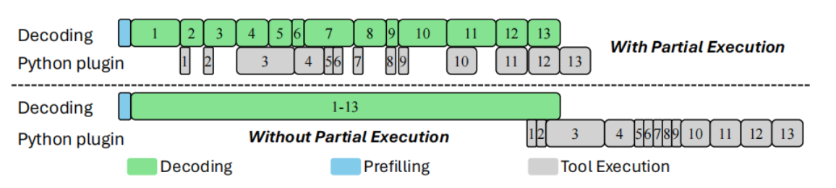
类别 2:Tool Call 阻塞 — GPU 不能空等
两个互补思路
时间维度：Tool 执行与 LLM 推理时间重叠，不等待 Tool 完全返回，提前启动下一步推理
空间维度：Tool 执行期间将 KV Cache 从 GPU 卸载到 CPU/SSD，为其他请求腾出 GPU 显存

Slide 20
类别 2:Tool Call 阻塞 — GPU 不能空等
论文 | 思路 | 重叠方向
LLMCompiler | 让 planner(规划器) 一次性产出 N 个 tool call的 DAG，看清哪些 tool 之间无依赖,这些 tool 直接并发执行,不串行排队 | tool ↔ tool(工具间) 并行
Conveyor | LLM 还在 decode 输出 tool 参数(JSON 还没出完整),只要参数前缀已经够用,就让 tool 做 partial execution(部分执行),边输出边跑 | decode ↔ tool(解码与工具) 重叠
APIServe / InferCept | tool 等待期间把这条请求的 KV(Key-Value Cache,键值缓存) 从 GPU 换出到 CPU/SSD,显存让给其他正在 decode 的请求,tool 返回时再换回来 | KV ↔ GPU(显存与算力) 解耦
Parallel function calling(并行函数调用) | 在模型训练/推理协议层支持一次输出多个 tool call,客户端 SDK(软件开发工具包) 直接并发执行(已大规模落地) | tool ↔ tool 并行(工业落地)

Slide 21
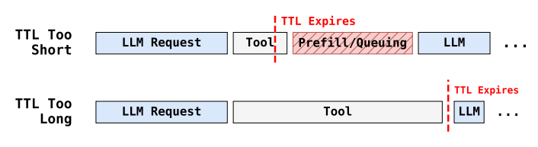
类别 3：KV Cache 管理
把 KV 从缓存提升为可调度的变量,带 TTL(还能存放多久)、共享关系(哪些请求共享同一段)、复用模式(只能前缀复用还是任意位置)

Slide 22
类别 3：KV Cache 管理
论文 | 视角 | 关键贡献
ChunkAttention | 前缀感知 kernel(算子内核) | 在 attention(注意力) kernel 层就识别"哪些 token是共享前缀",在高共享率(多 Agent 共用 system prompt,系统提示词)场景下 attention 提速 3.2-4.8×
CacheBlend | 突破"只能前缀复用"限制 | RAG(Retrieval-Augmented Generation,检索增强生成) 里多个独立 chunk(分片) 不是前缀关系也想复用 KV;CacheBlend 直接拼接独立 chunk 的 KV,只对受拼接影响的关键 token 选择性 recompute(重计算),避免全量重算
Tokencake | 多 Agent 中心化 KV serving(服务) | 把 KV 抽象成一个独立服务,识别多个 Agent 实例间的共享段,按"还会被几次访问 / 多久后访问"分层管理,而不是按 LRU(Least Recently Used,最近最少使用)
Continuum | KV TTL(Time To Live,存活时间) × 调度 | 估计 KV 的 TTL = 用户思考间隔 + 下一轮预计输出长度,据此决定保留还是换出;调度器据 TTL 排序,把"快被命中"的 KV 优先留 GPU

Slide 23
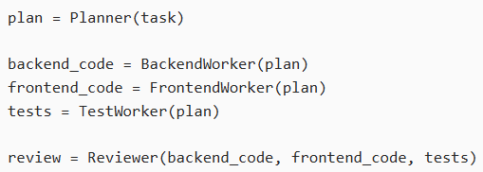

类别 4：语义暴露
核心思路:在前端 / 中间层把 Agent 的语义结构(DAG / Semantic Variable / primitive 节点)显式暴露给后端,让后端不再做盲调度
Parrot 把一个 LLM 应用看成数据流图，设置 Semantic Variable （语义变量），一个由 LLM 生成、带有语义含义、未来可能被其他 LLM 调用引用的变量

Slide 24
类别 4：语义暴露
论文 | 暴露什么 | 后端利用什么
Parrot | 引入 Semantic Variable(语义变量):把 prompt中"输入变量""输出变量"标记出来,变量之间形成数据流 | 后端能还原出 DAG(有向无环图),做 DAG-aware batching(DAG 感知的批处理)、跨请求 prefix 共享、按整条任务延迟优化
Teola | 把 RAG(检索增强生成)/Agent 流程拆到 primitive(原语) 粒度(embedding/retrieval/prefill/decode 即嵌入/检索/预填充/解码 都是 DAG 的节点) | 算子粒度并行 / 流水(retrieval 还在跑时下一段 prefill 已经准备 KV)
ALTO | 在 stage之间用 token流式触发(上一 stage 一边出 token,下一 stage 一边消费) | 跨 Stage 流水,不必等上一 stage 完全结束才启动下一 stage
LLMCompiler | Planner(规划器) 直接把任务编译成函数调用 DAG | 独立 tool call自动并发执行,无依赖的 LLM call 自动并行

Slide 25
感谢您的批评指正
Notes:
亮亮图文旗舰店
https://liangliangtuwen.tmall.com

